Slide 1
Van Gas Los ?!
Endura ALV
Roelof Potters

Slide 2
Waarom warmte?
Endura ALV

Slide 3
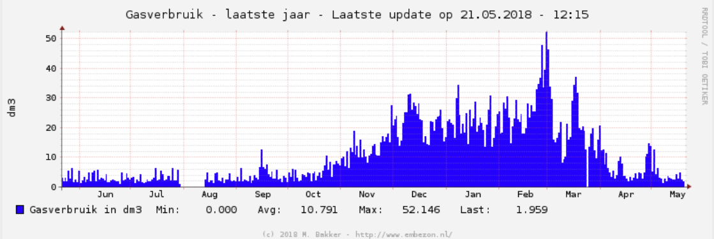
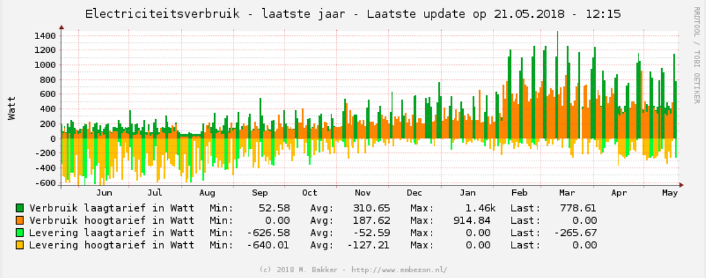
Een blik op energie
Notes:
http://embezon.nl/studio/#grafiek

Slide 4
Bronnen van energie
Totaal energieinzet 3.159 PJ

Slide 5
Gebruik van energie
Totaal energieverbruik 1.838 PJ

Slide 6
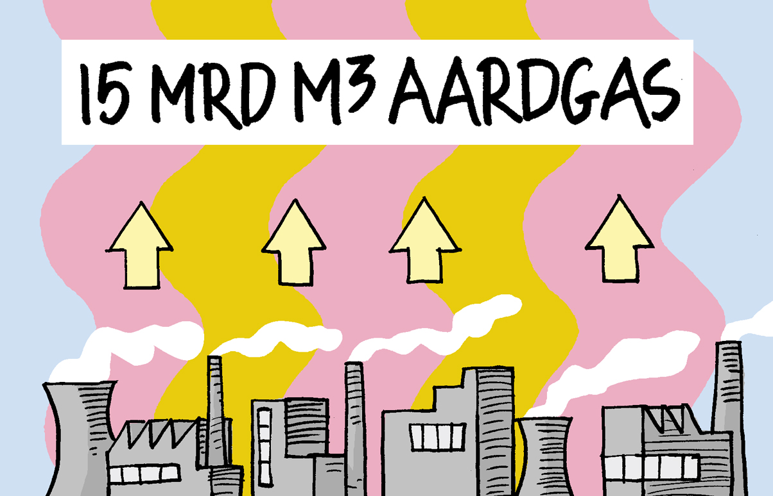
Omzettingsverlies…

Slide 7
Gebruik van energie
Totaal energieverbruik 1.838 PJ

Slide 8
En hoeveel is daarvan warmte?

Slide 9
Waarvoor gebruiken we warmte?

Slide 10
Alternatieven voor aardgas
Endura ALV

Slide 11
Vervangen aardgas
Elektriciteit
Weerstand
Warmtepomp
Lucht
Bodem
Warmte van buiten
Bronnet
Restwarmte
Geothermie
Biomassa
Duurzaam gas
Biomassa
HR ketel
Waterstof (H₂)
Hybride CV ketel
Synthetisch

Slide 12
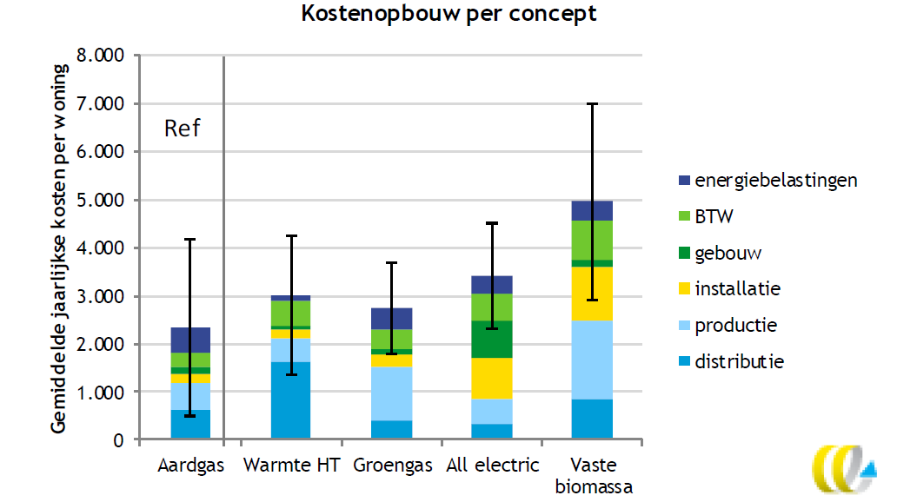
Welke Warmte-oplossing?
24 mei 2018
Endura - Van Gas Los

Slide 13
Welke Warmte-oplossing?
24 mei 2018
Endura - Van Gas Los

Slide 14
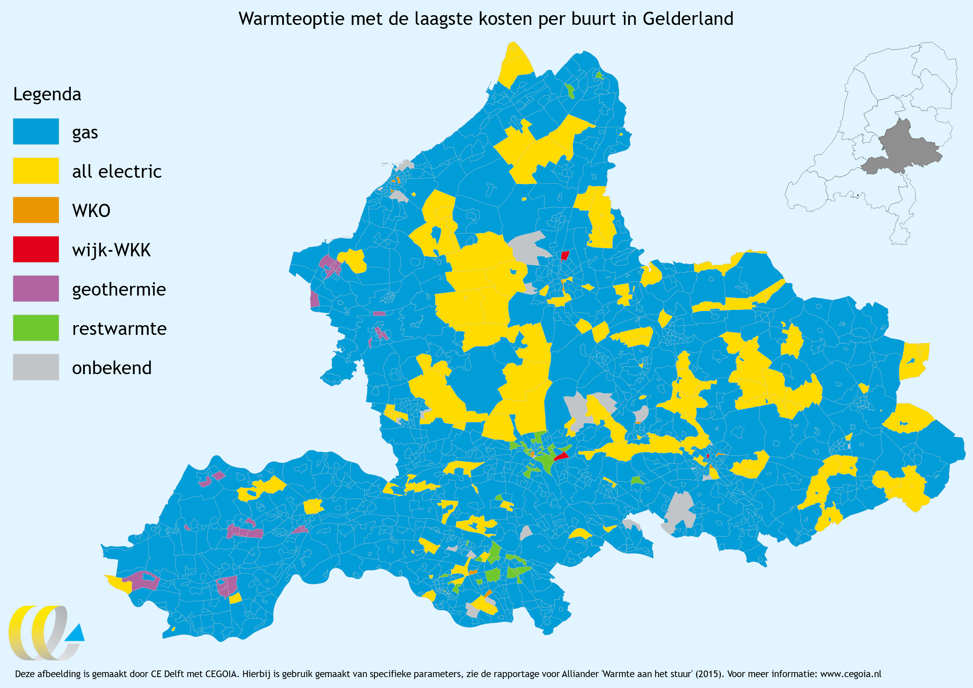
Welke warmte waar?
24 mei 2018
Endura - Van Gas Los

Slide 15
Van Gas Los:
Het blijft een gigantische opgave
Endura ALV

Slide 16
Getallen…
Aantal woningen in Nederland: 7,7 mln
Aantal overige gebouwen: 1,1 mln
Waarvan op aardgas: 8,3 mln
We hebben 32 jaar….
Dat zijn 250.000 gebouwen per jaar.
We bouwden in 2017 70.000 nieuwe gebouwen…
Ombouw kost zo’n € 20.000 per woning, dat is betekent een investering van € 4,6 miljard per jaar ≈ 0,7% BBP

Slide 17

Hoe komen we in 2050?
Weinig draagvlak
Lage kosten gas
Hoge investeringen
Onbekend
Collectieven creëeren
Ingrijpende verbouwing
24 mei 2018
Gas is comfortabel
Endura - Van Gas Los

Slide 18
Hoe pakken we dat aan?
Endura ALV

Slide 19

Buurt voor buurt…
24 mei 2018
Endura - Van Gas Los

Slide 20
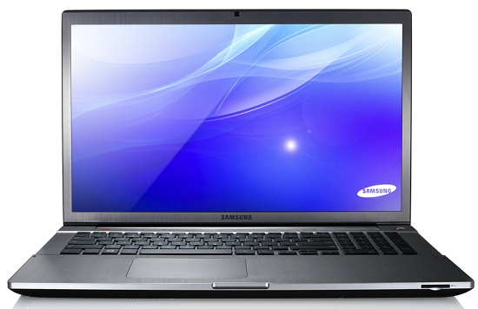
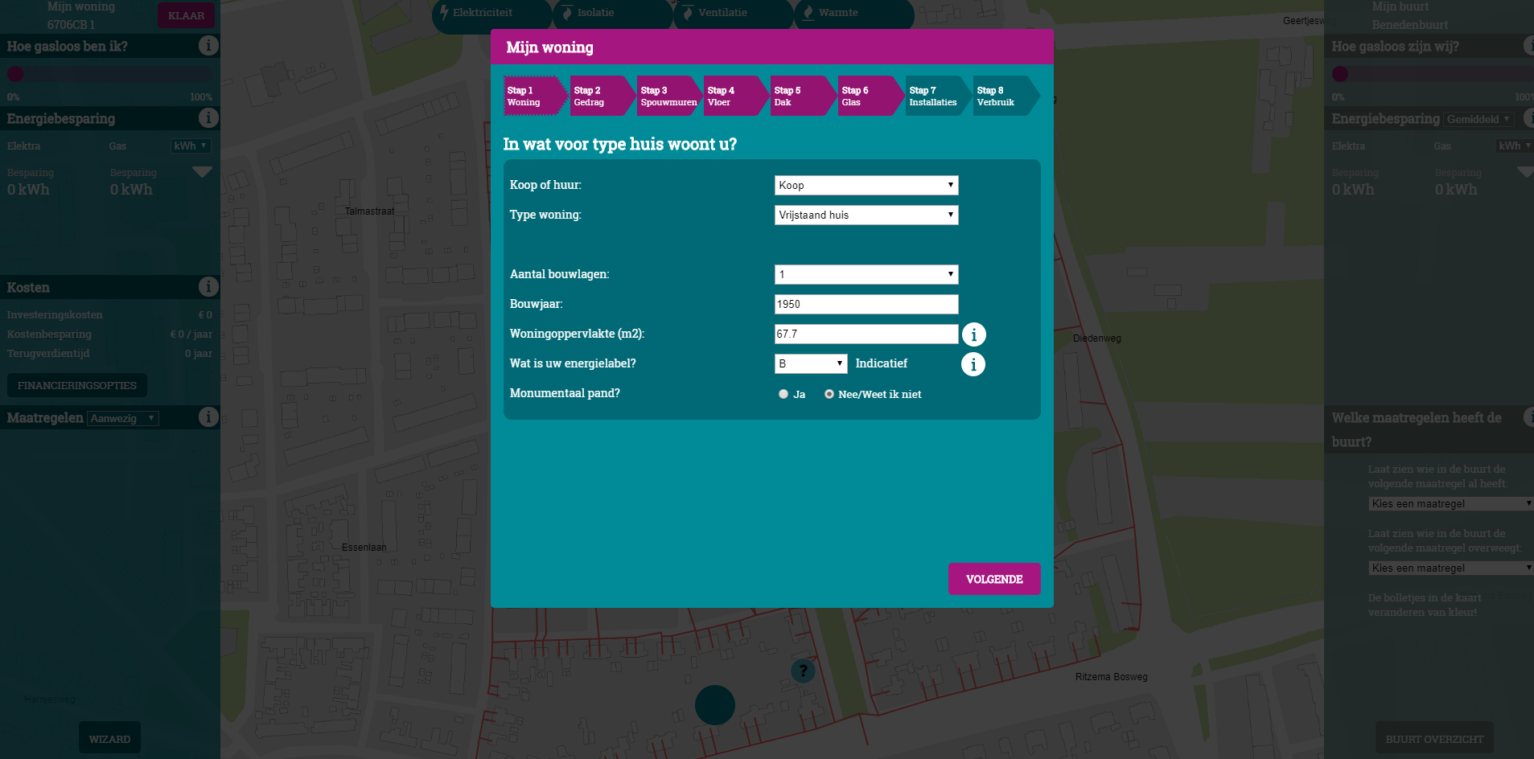
Bewoners voeren eigen woninginformatie in

Slide 21
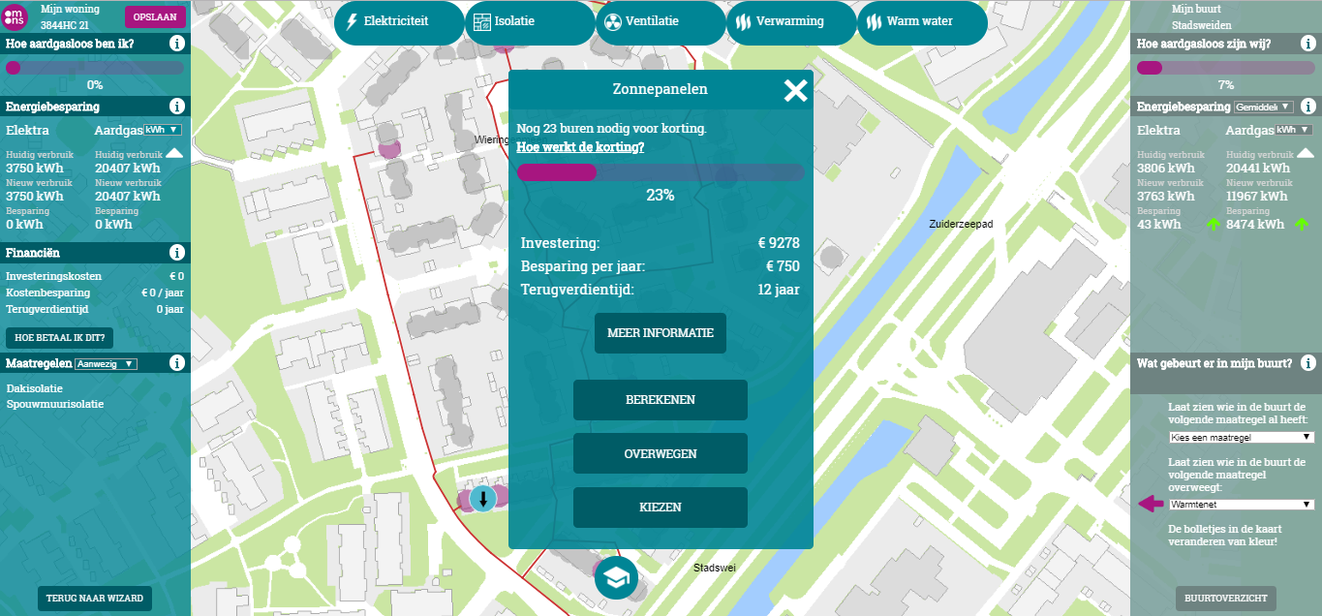
Maatregelen voor je woning en de buurt selecteren

Slide 22
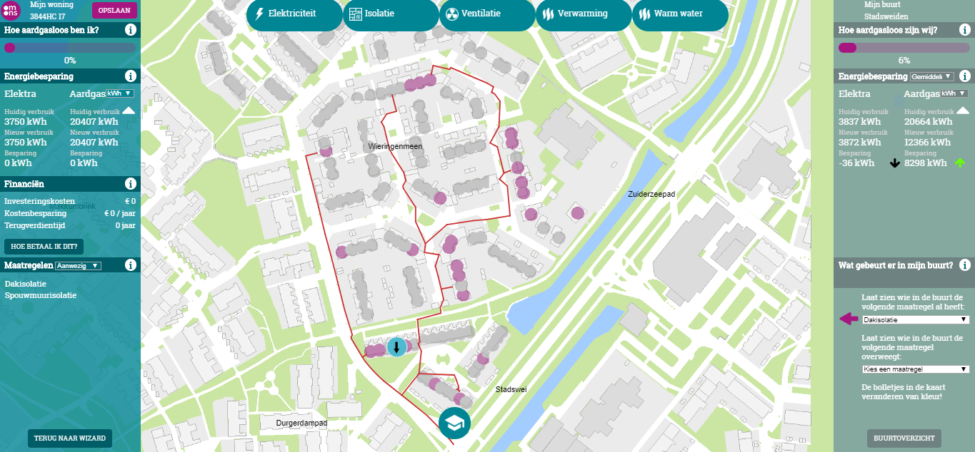
Overzicht van de vorderingen in je buurt

Slide 23
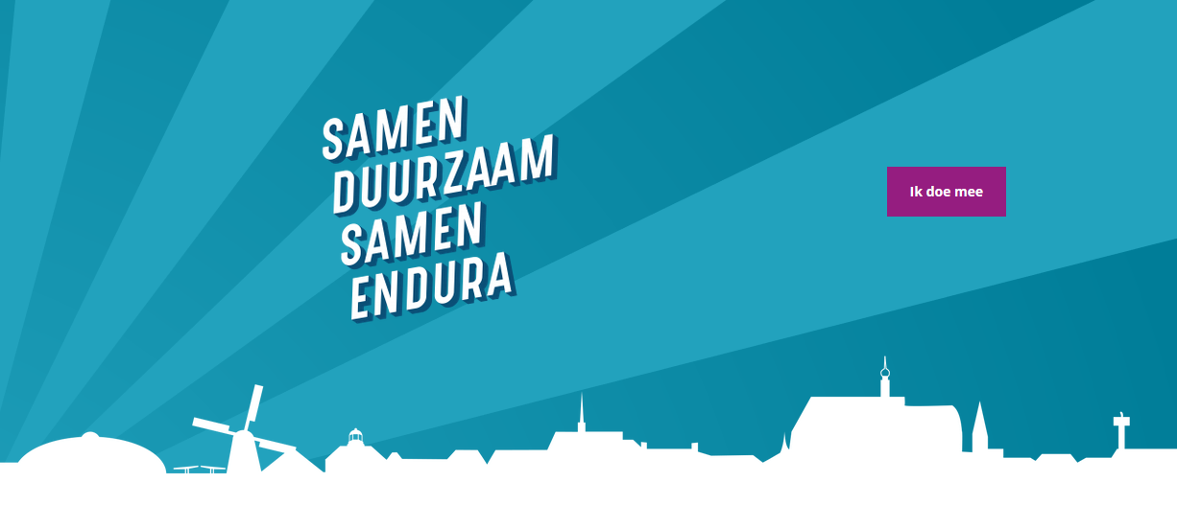
Samenwerken is de sleutel…
Endura ALV

